Slide 1
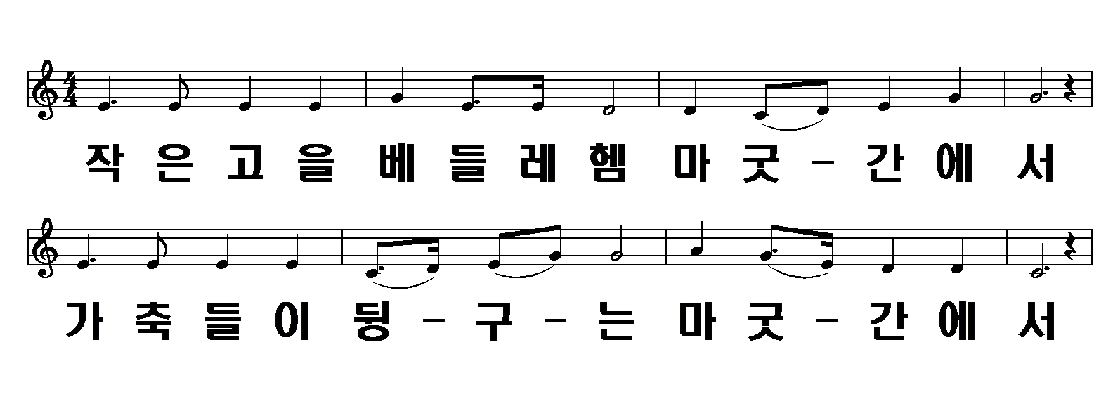
마 굿 간
1절
1/9

Slide 2
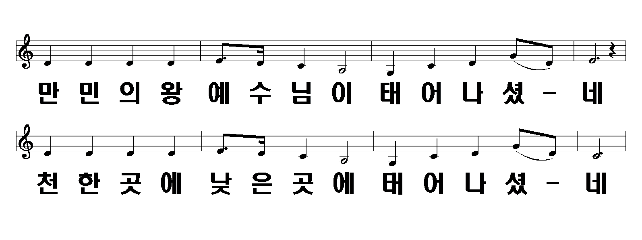
마 굿 간
2/9

Slide 3
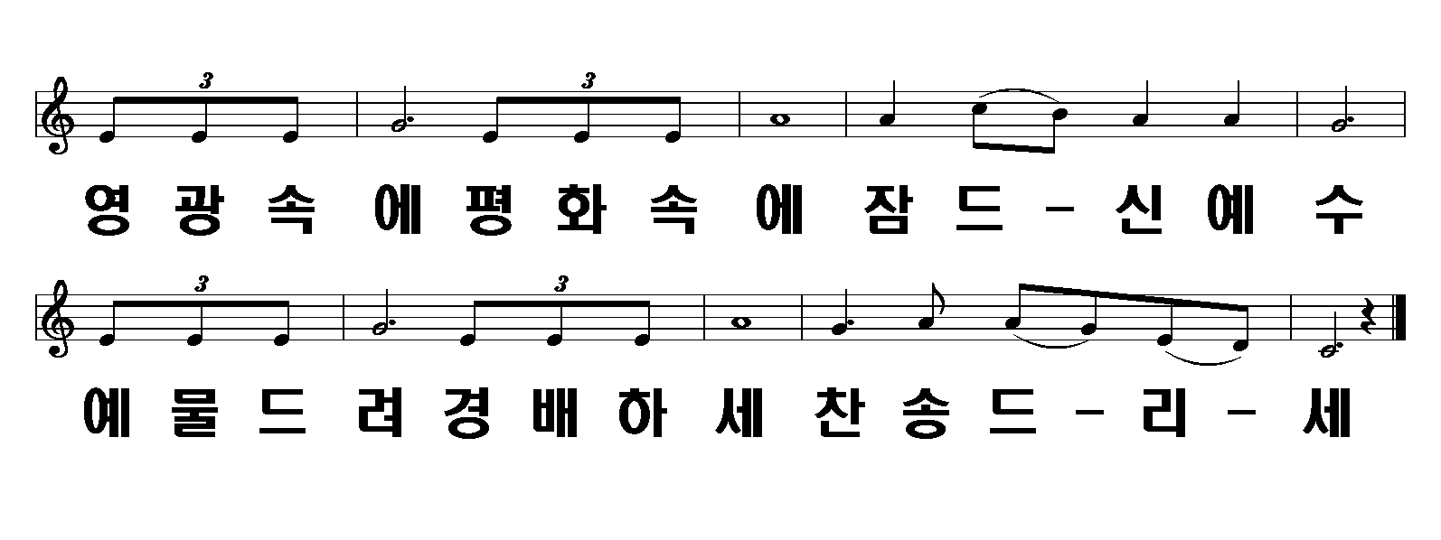
마 굿 간
3/9

Slide 4
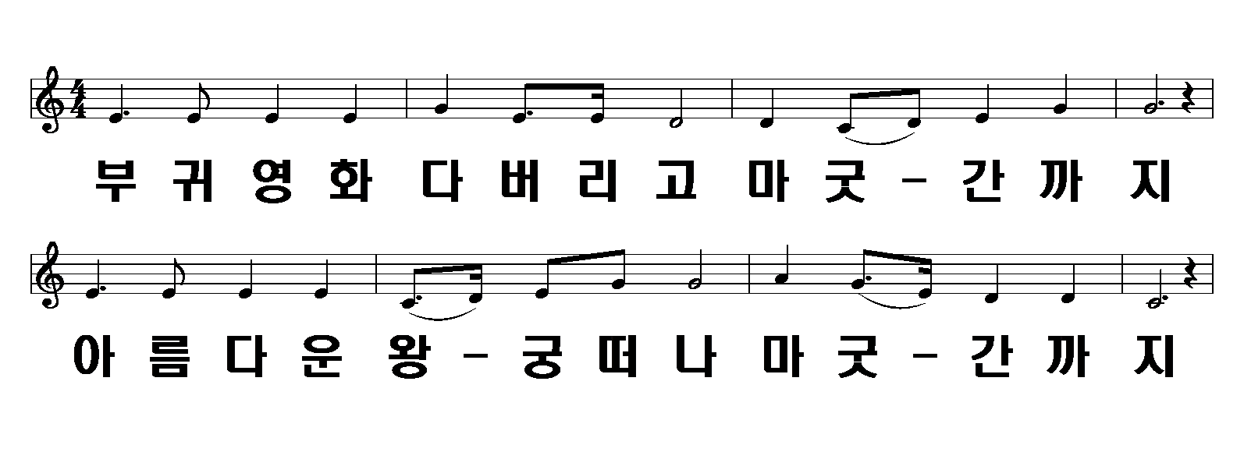
마 굿 간
2절
4/9

Slide 5
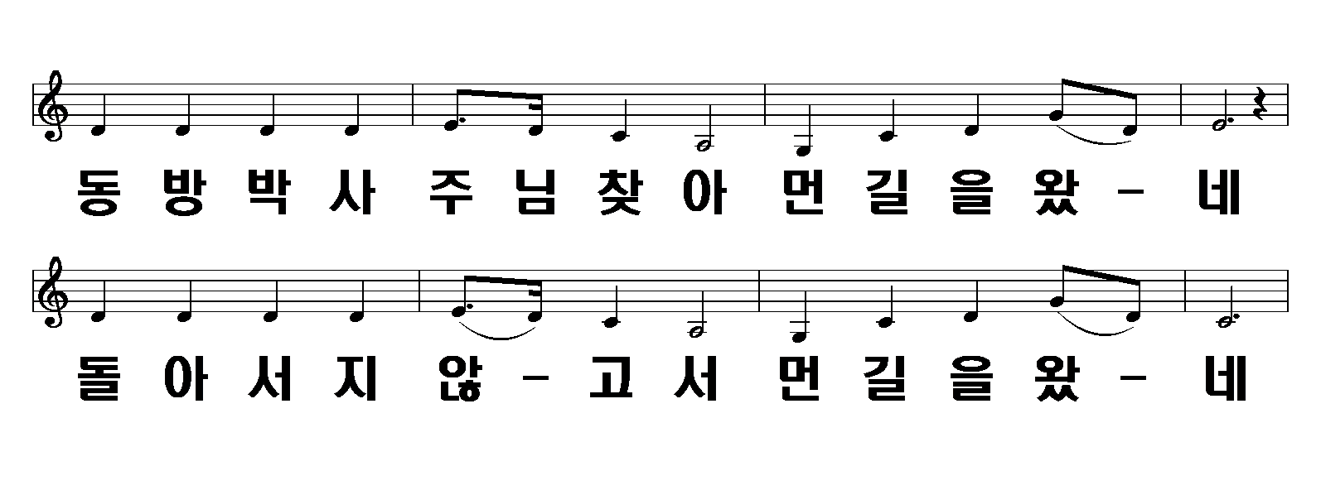
마 굿 간
5/9

Slide 6
마 굿 간
6/9

Slide 7
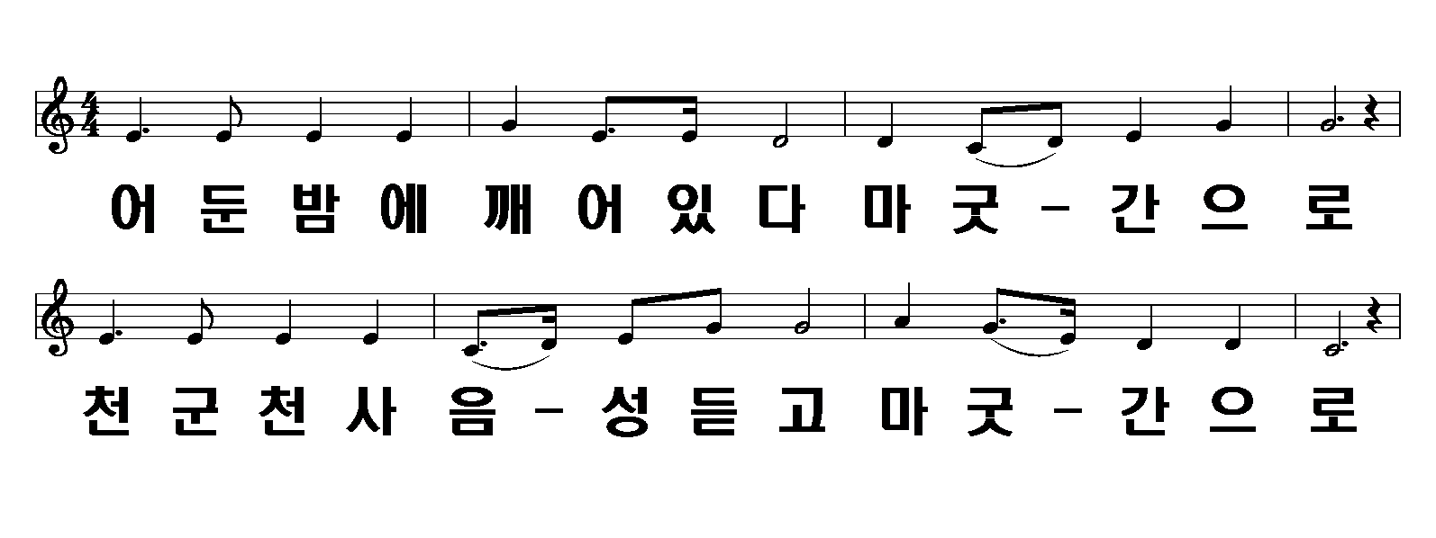
마 굿 간
3절
7/9

Slide 8
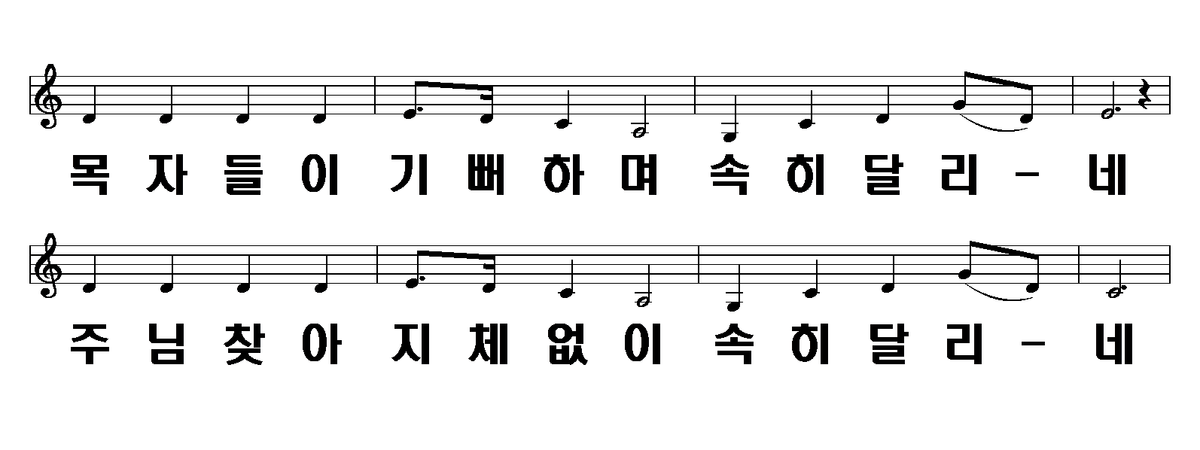
마 굿 간
8/9

Slide 9
마 굿 간
9/9

